Slide 1
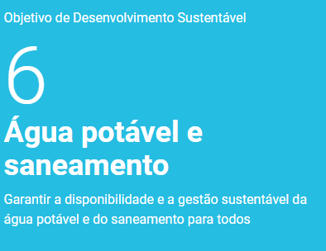
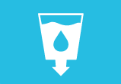
1 – Resumo e abordagem;
2 – Dados sobre o abastecimento;
3 – Tecnologia;
4 – Conclusão;
Fonte: Nações Unidas Brasil,2022.

Slide 2
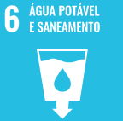
1- Resumo:
Universalização do saneamento:
Água potável para todes;
Coleta e tratamento de esgoto para todes;
Melhoria da saúde pública e dignidade humana;
Restauração de ecossistemas aquáticos;
Integração da comunidade pela causa;
Até 2030:

Slide 3
Tópico abordado:
Tecnologia:
“6.a Até 2030, ampliar a cooperação internacional e o apoio à capacitação para os países em desenvolvimento :
coleta de água;
a dessalinização;
a eficiência no uso da água;
o tratamento de efluentes;
a reciclagem e;
as tecnologias de reuso.” (ONU BRASIL, 2022)
Dessalinização para abastecimento público

Slide 4
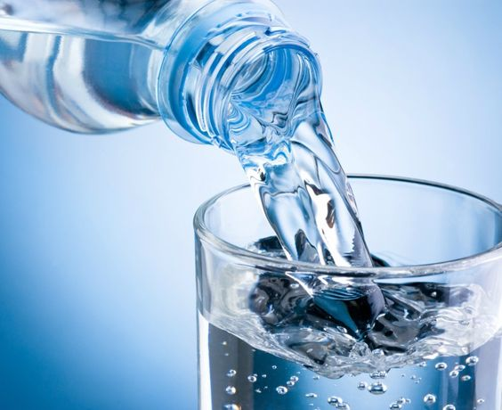
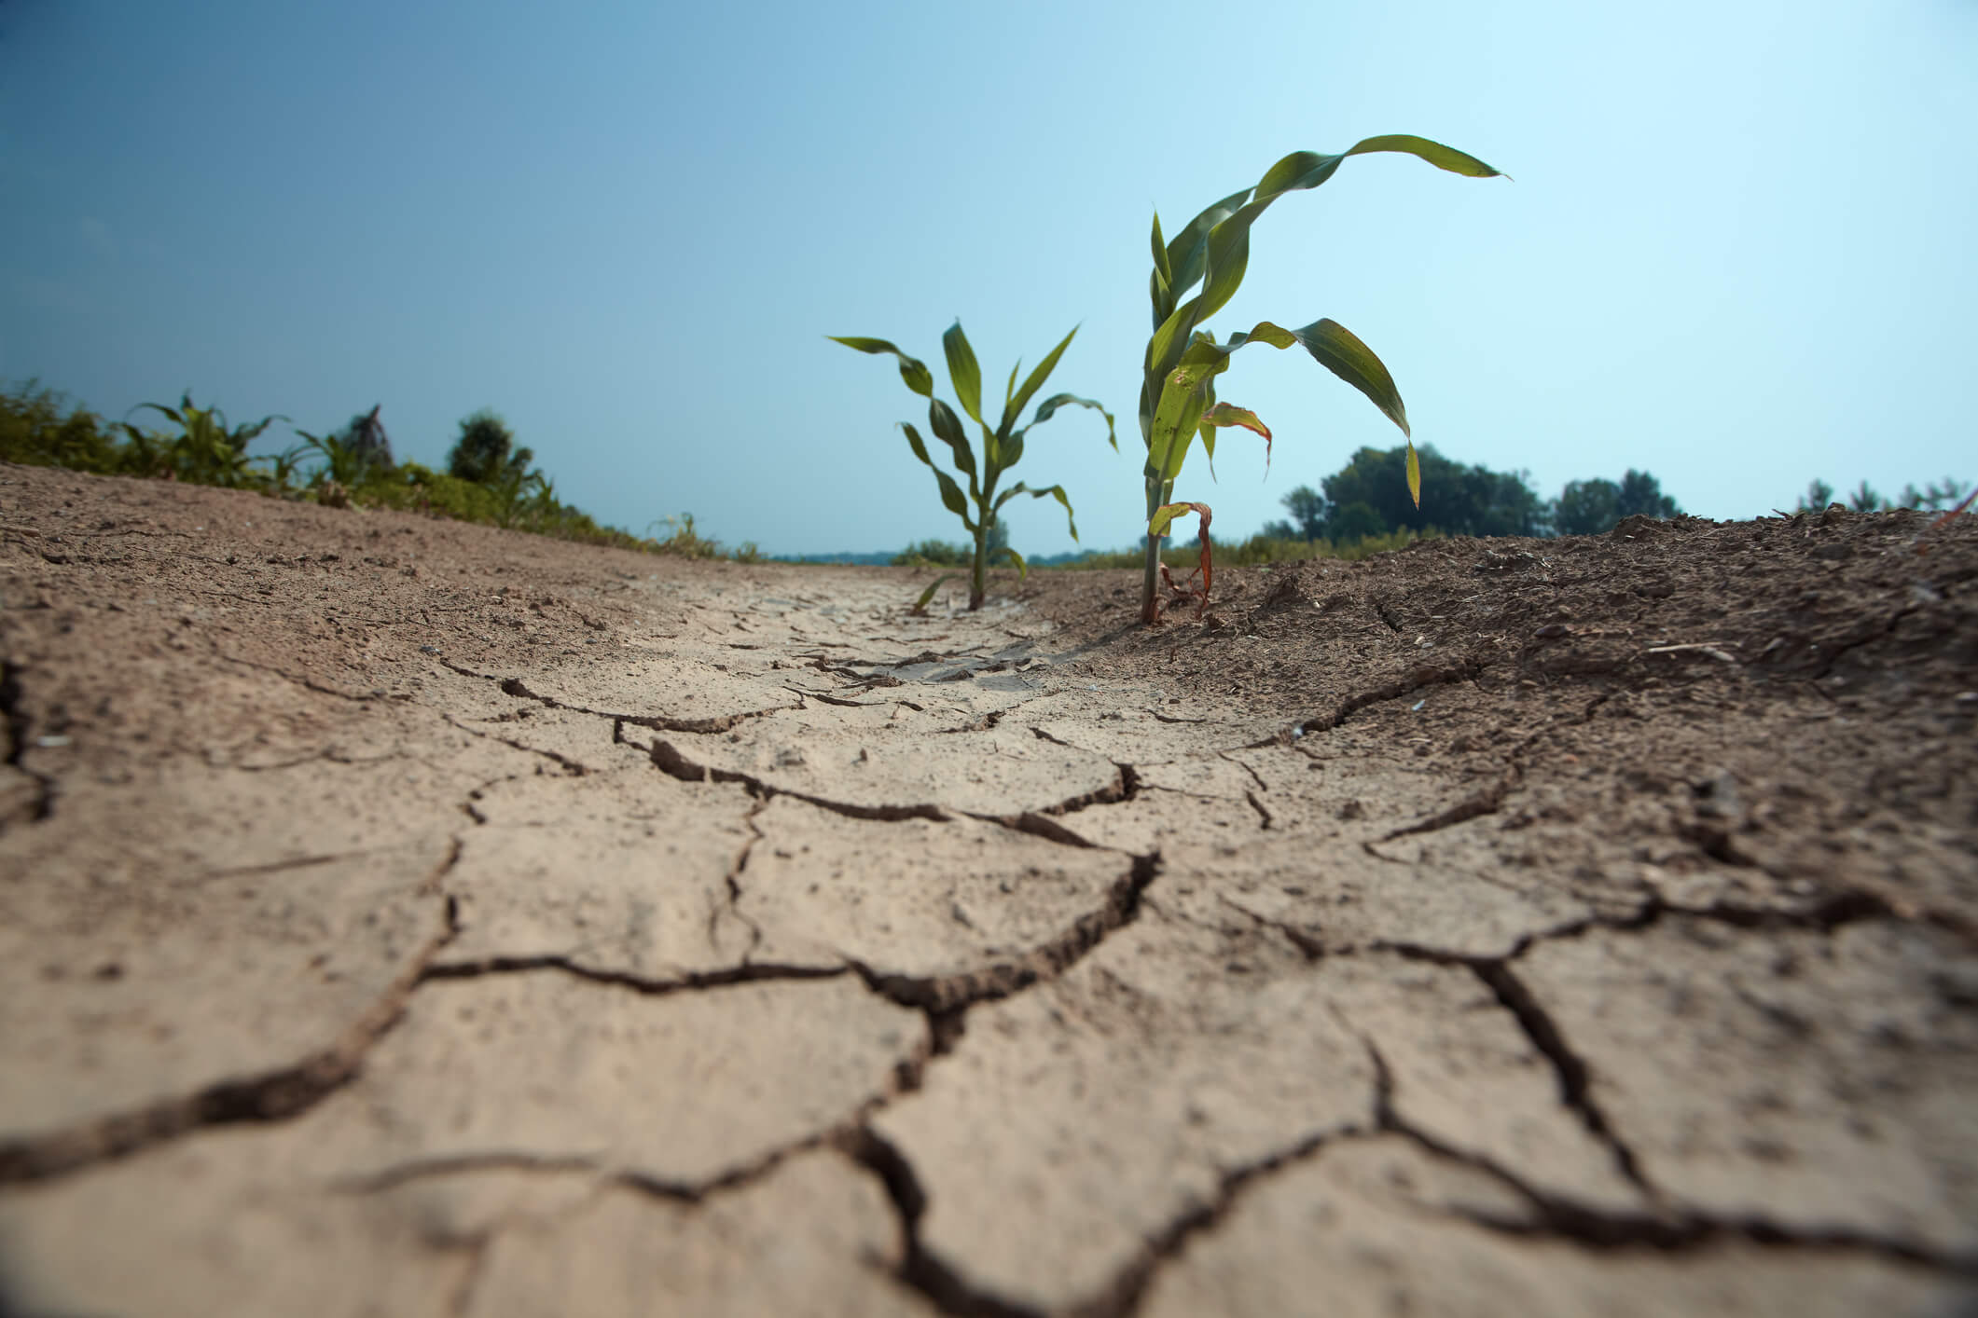
2 – alguns dados sobre abastecimento no br:
84% de atendimento. Logo:
16% não possuem atendimento!!!
35 milhões de brasileiros sem acesso ao serviço;
14,3% de crianças e adolescentes;
6,8% de crianças e adolescentes não tem sistema de água em casa;
Fonte: Instituto Trata Brasil,2022.

Slide 5
3 – tecnologia: dessalinização
Definição:
É a retirada dos sais dissolvidos da água do mar(BORDIGNON, 2016).
Tecnologias envolvidas:
Destilação Térmica
Osmose Reversa

Slide 6
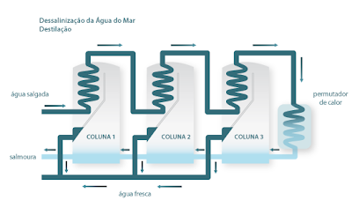
Destilação térmica
Se baseia no ciclo natural da água.
Envolve os processos físicos:
Evaporação;
Condensação - resfriamento;
Liquefação: separação dos sais dissolvidos.
Evaporação por meio de aquecimento: energia solar ou fóssil.

Slide 7
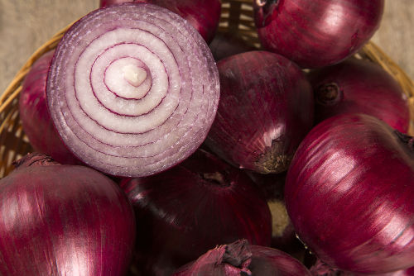
O que é a osmose?
Processo de osmose natural:
Passagem do fluido por uma membrana semipermeável, do meio menos concentrado para o mais concentrado.
Fonte: UOL ,2022.

Slide 8
Osmose reversa
Oposto do processo osmótico natural.
Sistema de bombeamento com pressão superior, capaz de reverter o processo natural.
Sistema de membranas ultrafiltrantes.
Fonte: Leite, Carlos E. Sobreira ,2009.

Slide 9
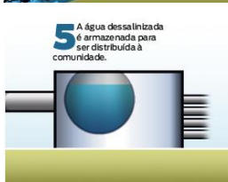
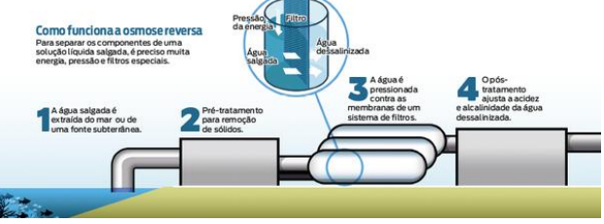
Osmose reversa: etapas
Fonte: BODIGNON, 2016.

Slide 10
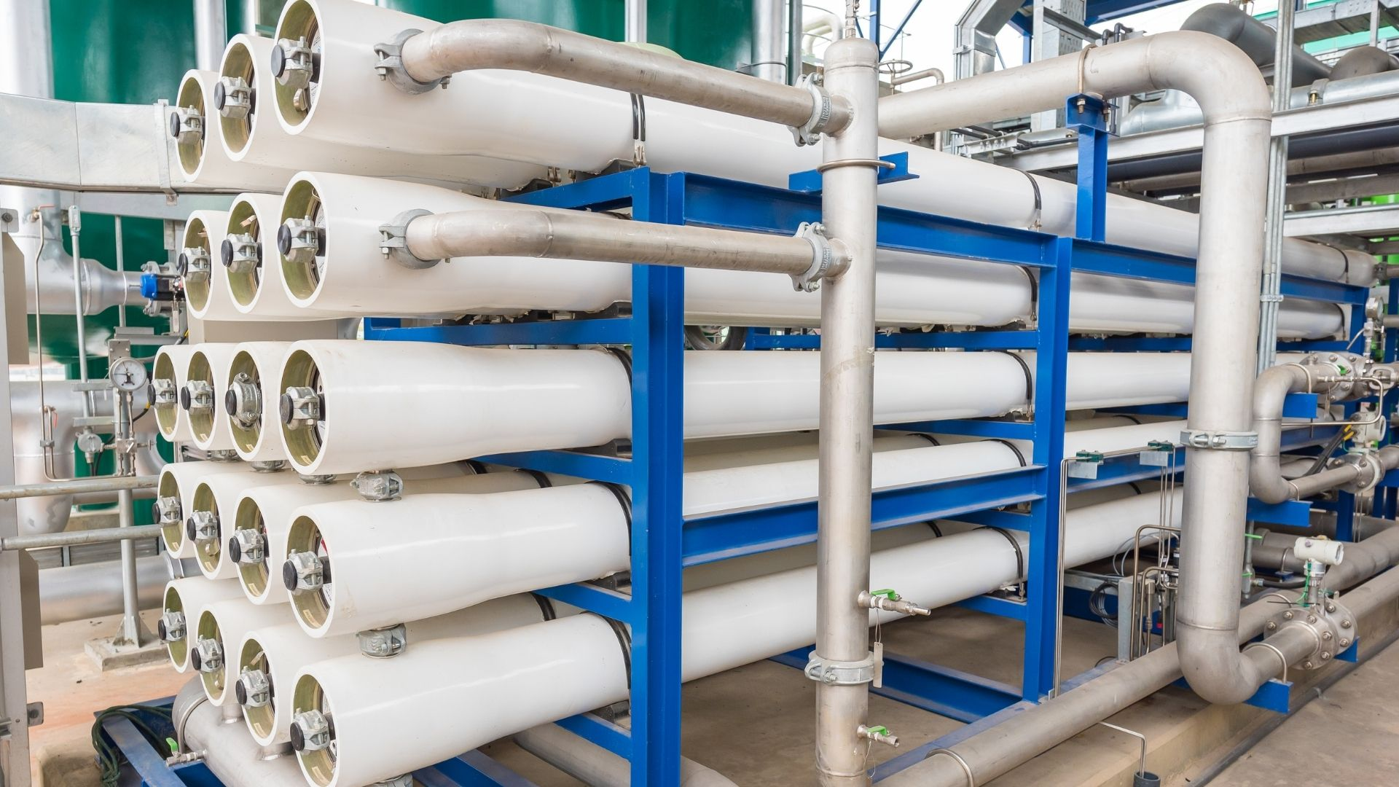
Fonte: Portal Tratamento de Água,2022.

Slide 11
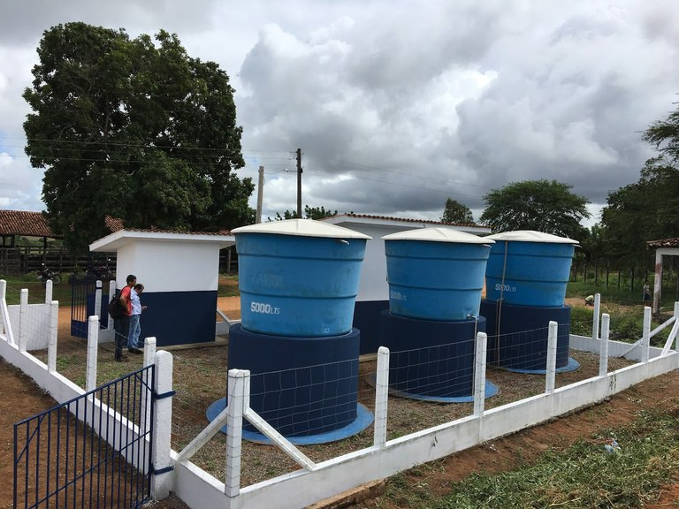
Situação: brasil
Segundo MDR (2021): Política de acesso permanente – Água Doce:
Visa extração da água subterrânea para consumo.
830 sistemas de dessalinização implantados: capacidade de abastecimento para 330 mil pessoas.
Sistemas de dessalinização no Brasil (até 2021)
Estado | Nº
Ceará | 252
Paraíba | 93
Sergipe | 29
Piauí | 30
Rio G.Norte | 87
Alagoas | 75
Bahia | 264
Total | 830

Slide 12
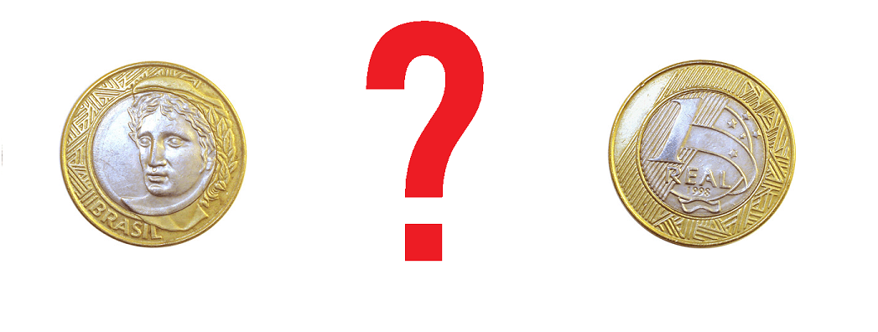
4- Conclusão
O outro lado da moeda !
Não existe solução mágica !
Geração de impacto ambiental.
Desafios na gestão de resíduos e do impacto ambiental.
Vantagens:
Alternativa palpável visto que a distribuição de água doce no Brasil é desproporcional por região
Matriz energética limpa – grande potencial.

Slide 13

MUITO OBRIGADA !!!!!

